Slide 1
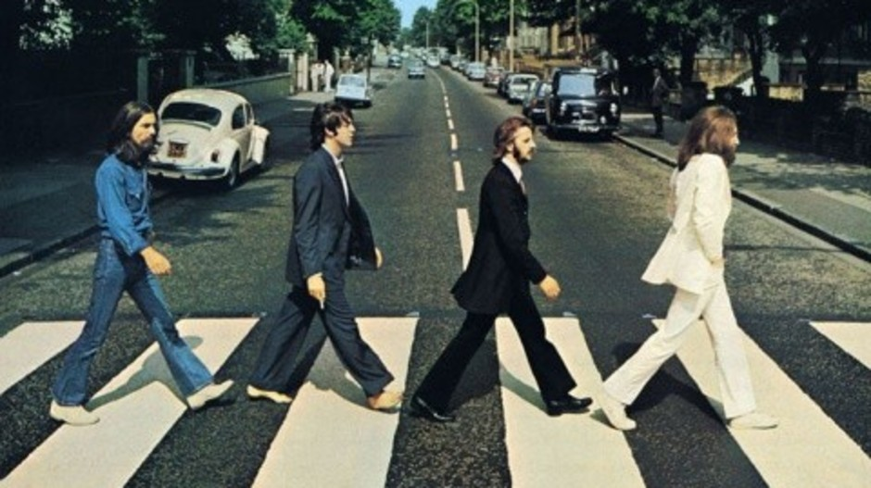
Herhaling Massacultuur
1950-NU
POPMUZIEK

Slide 2
Komende 3 lessen
Herhaling Massacultuur 1950-NU
Les 1: Massacultuur&jongerencultuur + examenvb
Les 2: Jaren 50/60/70 +examenvb
Les 3: Jaren 80 tot nu + examenvb

Slide 3
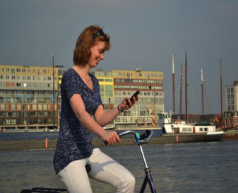
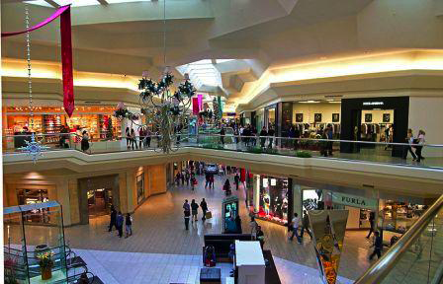
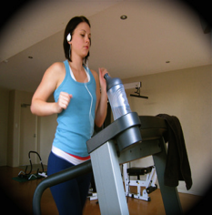
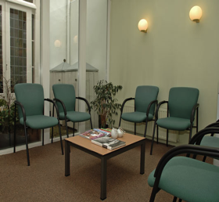
Overal muziek nu!

Slide 4
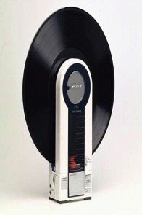
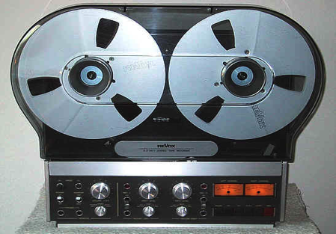
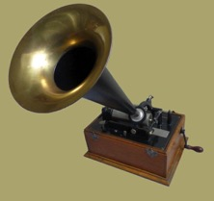
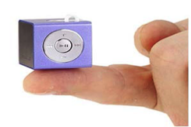
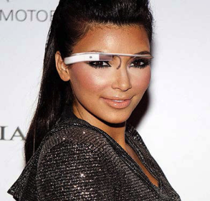
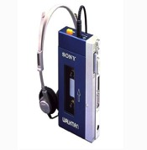
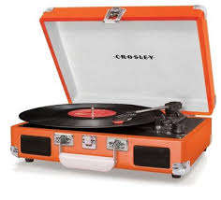
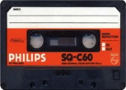

Slide 6
Allerlei soorten muziek

Slide 7
Muziek in de Massacultuur
Altijd en overal muziek Niet meer gericht op bijzondere gebeurtenissen zoals in de kerk/paleis etc. Uit de context gehaald
Gebruikt als vermaak / vluchtmiddel
Muziek is handelswaar geworden
Maar ook: Toegankelijk / Voor ieder bereikbaar / Veel keuze /

Slide 8
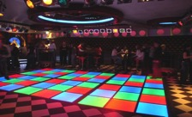
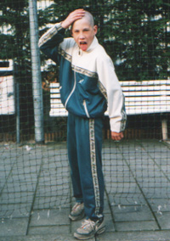
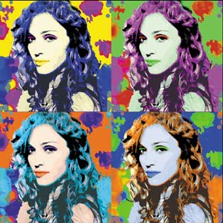
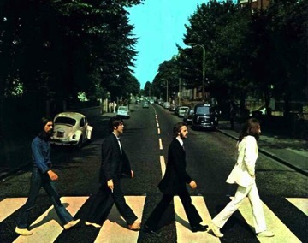
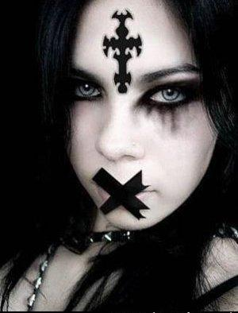
Popcultuur
Televise en radio Massamedia
Ontstaan jongerencultuur
Interessante doelgroep
Eigen kleding en dans
Subculturen

Slide 9
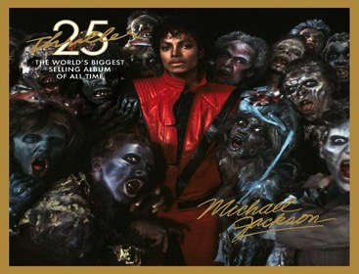
Ontstaan videoclip
Gebruik media en reclame
Cultuur en trends wereldwijd
Wereld is gemakkelijk bereikbaar
Imago artiest belangrijk

Slide 10
???
http://www.youtube.com/watch?v=Ky5_WeQWfeY
https://www.youtube.com/watch?v=kl1hgXfX5-U
https://www.youtube.com/watch?v=ZBI3ykGY6Qk
http://www.youtube.com/watch?v=14S_s2epMaA
http://www.whosampled.com/sample/100/Sugarhill-Gang-Rapper's-Delight-Chic-Good-Times/
Notes:
http://www.whosampled.com/sample/100/Sugarhill-Gang-Rapper's-Delight-Chic-Good-Times/

Slide 12
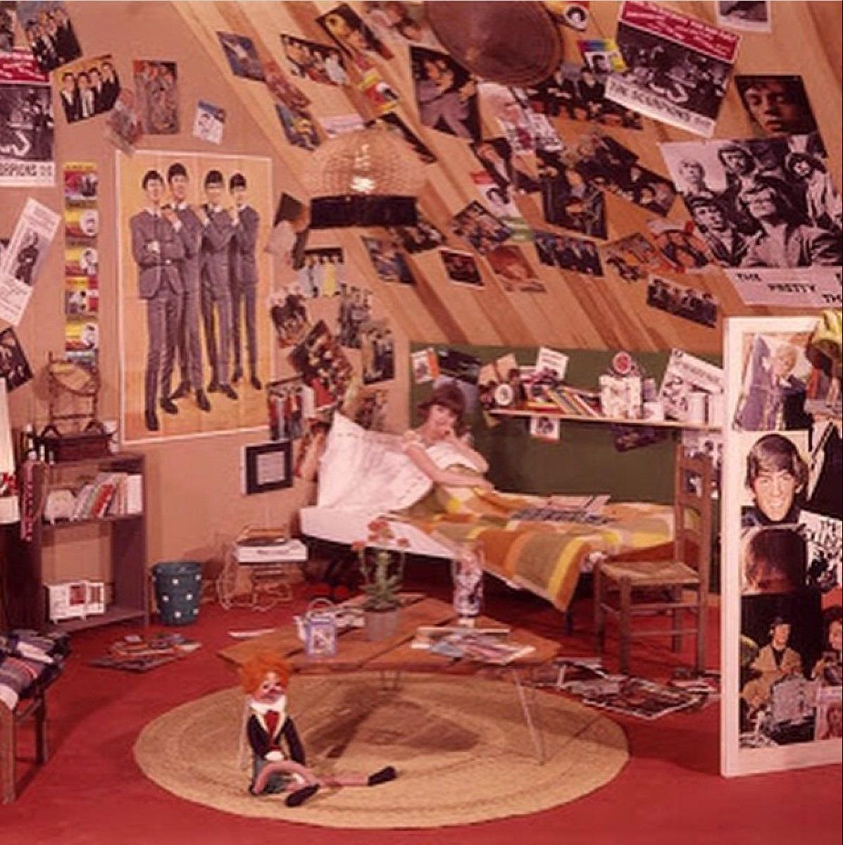
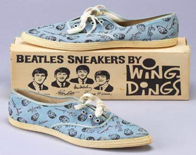
Sterrendom en fans

Slide 13
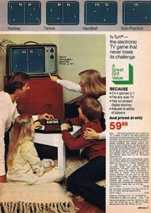
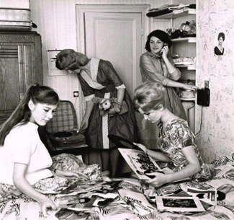
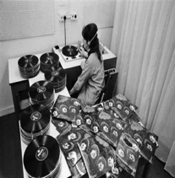
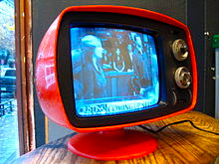
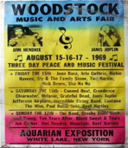
Tijdsbeeld belangrijk! Om ontstaan verschillende popstijlen te begrijpen

Slide 14
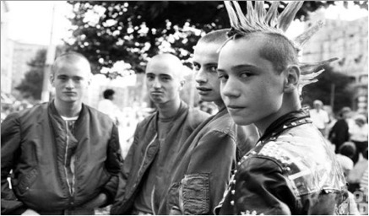
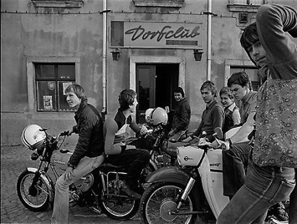
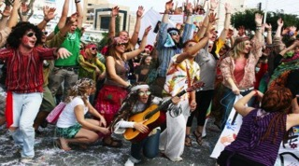
Jongerencultuur en subcultuur
https://www.youtube.com/watch?v=Png8AMhtNAU&list=RDPng8AMhtNAU&index=1 vanaf 1.27

Slide 15
Opkomst jongerencultuur eind jaren 50
Wederopbouw – weinig afleiding voor jongeren
Opkomst consumptiemaatschappij
Oude instituten: kerk, staat, ouders, school verliezen gezag
Meer vrije tijd en geld te besteden
Normen en waarden veranderen
Meer onderwijs zorgt voor kritischer blik op samenleving

Slide 16
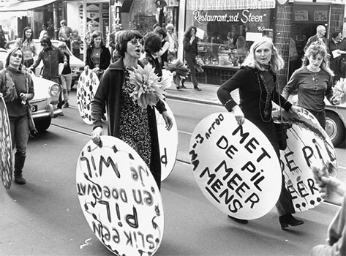
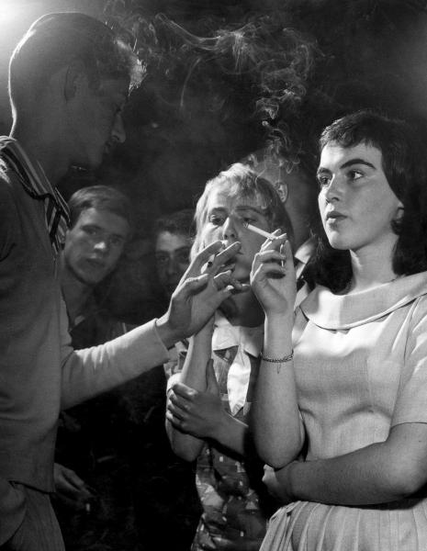
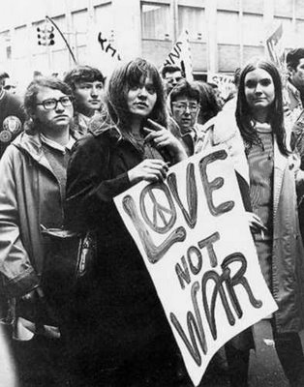
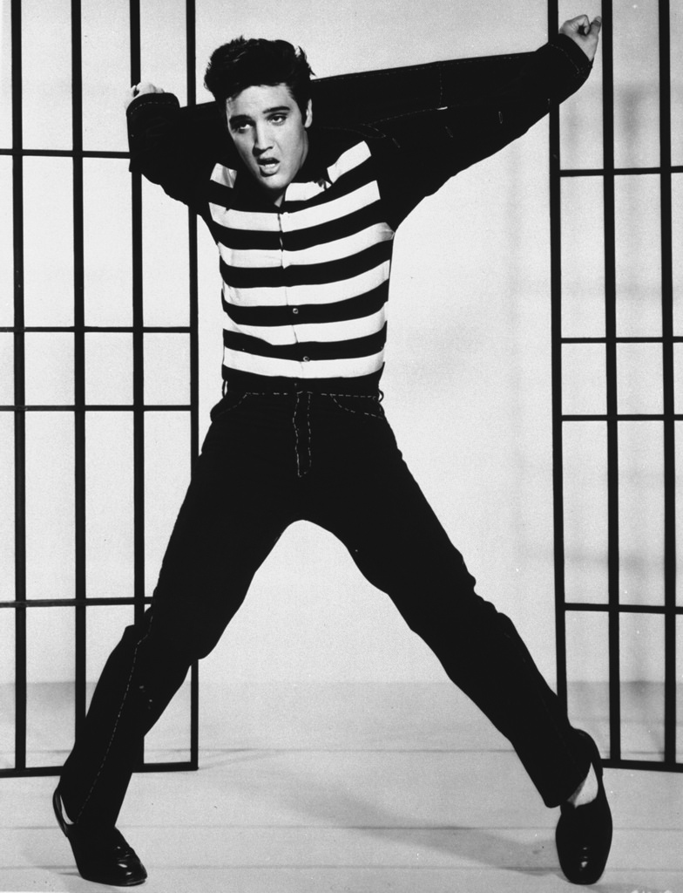
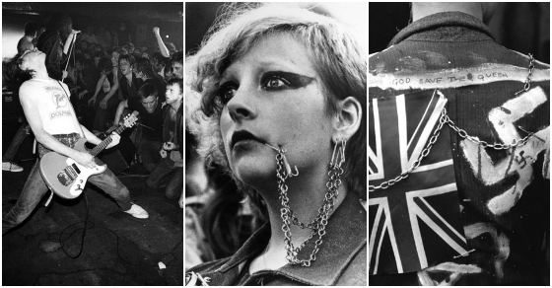

Slide 17
Examentraining
Nederlandse jeugdcultuur in de tweede helft van de jaren 60 van de twintigste eeuw

Slide 19
Cliff Richard

Slide 20
Rolling Stones

Slide 21
Antwoorden
I COUL EASILY FALL IN LOVE WITH YOU:
Doelgroep behoudende jeugd, maar ook oudere generaties Argumentatie: tekst is clichématig of tekst is zeer onschuldig van aard
I CAN’T GET NO SATISFACTION
Doelgroep: rebellerende jeugd
Argumentatie: tekst is rebels, zich afzetten tegen of gaat over onbehagen wat betreft de (consumptie)maatschappij

Slide 22
Vraag 2

Slide 23
Let op: de vraag gaat dus over de klankkleur!

Slide 24
ANTWOORDEN
I COULD EASILY GET NO SATISFACTION
Intro met braaf achtergrondkoortje Instrumentaal intro
Gladde manier van zingen Ruigere manier van zingen
Clean gitaargeluid Vervormd gitaar geluid
Drums meer op achtergrond Drums op voorgrond, aanwezig/opzwepend
Meer een meezinger met duidelijke structuur Monotone zang met korte frases

